Slide 1



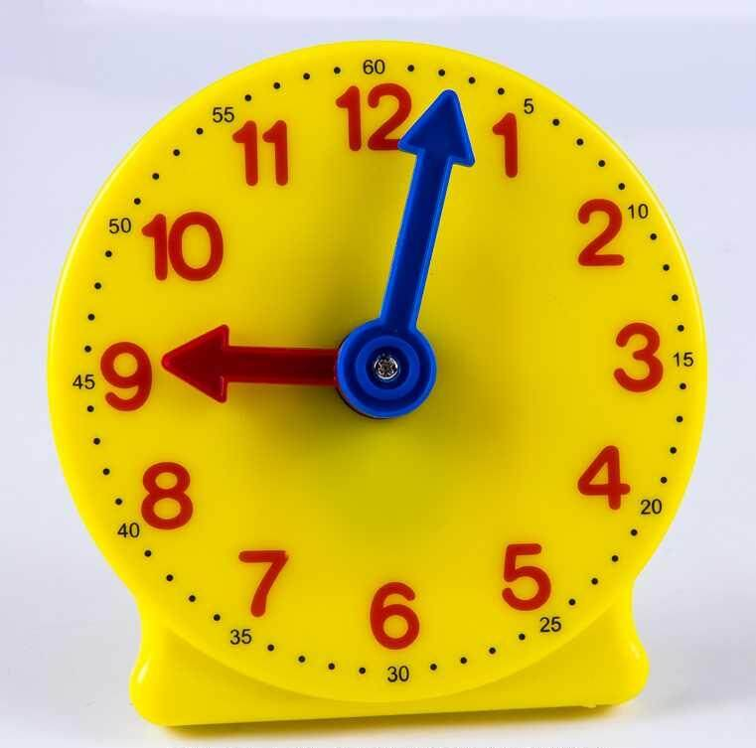




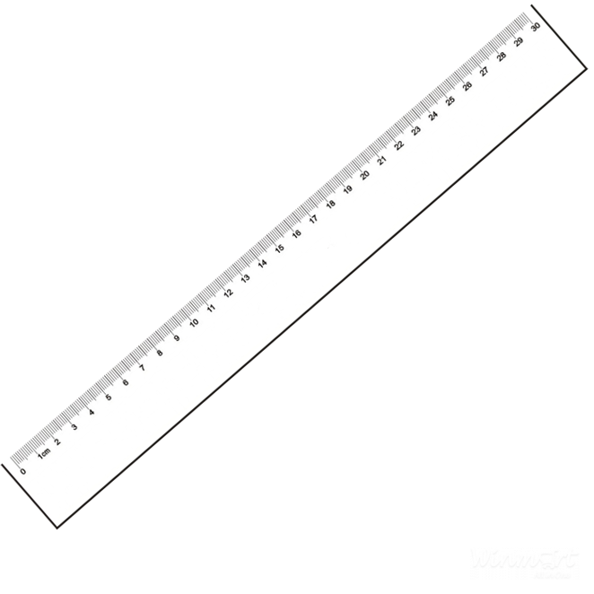


Chuẩn bị
Thứ wgàǀ κánƑ wăm
…
…
…
Luyện tập chung
TǨn:
Bảng ηân 6, bảng εia 6
Notes:
Thầy cô thay thứ ngày vào sao cho phù hợp nhé!

Slide 2




Slide 3



Slide 4
CHỦ ĐỀ 13: XEM ĐỒNG HỒ. THÁNG – NĂM. TIỀN VIỆT NAM
BÀI 69:
LUYỆN TẬP CHUNG
(Tiết 1)
Trang 88

Slide 5

Luyện tập

Slide 6
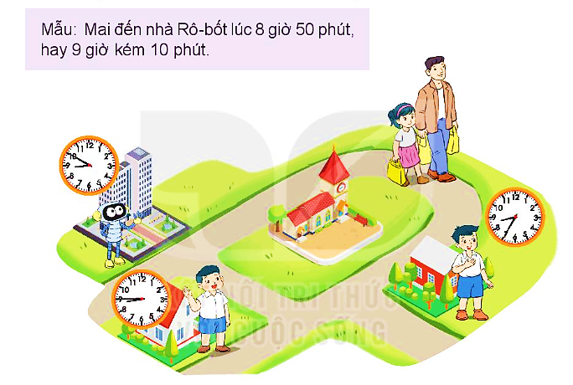
1
Buổi sáng, Mai và bố đến nhà để tặng bánh cho các bạn.
Xem đồng hồ và cho biết Mai đến nhà mỗi bạn vào lúc nào?

Slide 7
1
Mai đến nhà Nam lúc 8 giờ 35 phút, hay 9 giờ kém 25 phút.

Slide 8
1
Mai đến nhà Việt lúc 8 giờ 45 phút, hay 9 giờ kém 15 phút.

Slide 9
1
Mai đến nhà Rô-bốt lúc 8 giờ 50 phút, hay 9 giờ kém 10 phút.

Slide 10
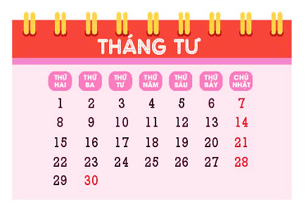
2
Xem tờ lịch tháng 4 rồi trả lời câu hỏi.
a) Ngày Sách Việt Nam 21 tháng 4 là thứ mấy?
b) Mỗi ngày, cây đậu thần kì của Rô-bốt đều có thêm một bông hoa. Vào thứ Bảy đầu tiên của tháng 4, trên cây có bốn bông hoa. Hỏi cây bắt đầu ra hoa vào ngày nào?
a) Ngày Sách Việt Nam là vào Chủ nhật ngày 21 tháng 4.
b) Cây bắt đầu ra hoa vào ngày 3 tháng 4.

Slide 11

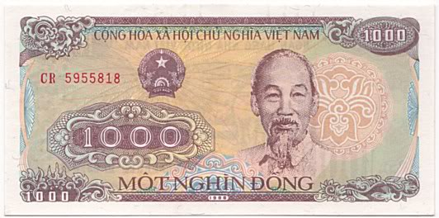
3
Mai vừa mua một cái kẹo có giá như hình dưới đây:
Sau đó, Mai muốn trả lại cái kẹo để mua một gói bim bim, người bán hàng đồng ý. Như vậy, Mai phải đưa thêm cho người bán hàng một tờ 5 000 đồng.
a) Giá của một cái kẹo là bao nhiêu tiền?
b) Giá của một gói bim bim là bao nhiêu tiền?

Slide 12
3
Mai vừa mua một cái kẹo có giá như hình dưới đây:
a) Giá của một cái kẹo bằng giá trị của hai tờ tiền 1 000 đồng, hay giá của cái kẹo là 2 000 đồng.

Slide 13
3
Mai vừa mua một cái kẹo có giá như hình dưới đây:
b) Để mua gói bim bim, Mai cần trả lại cái kẹo và đưa thêm một tờ 5 000 đồng. Vậy giá của một gói bim bim là 7 000 đồng (2 000 + 5 000 = 7 000 đồng).

Slide 14




4
Số?
?
a) 2 giờ = 120 phút.
?
b) 2 năm = 24 tháng.
Click vào hộp quà để chọn thử thách
Click vào dấu hỏi để ra kết quả nhé!
Notes:
Click vào hộp quà để chọn thử thách
Click vào dấu hỏi để ra kết quả

Slide 15
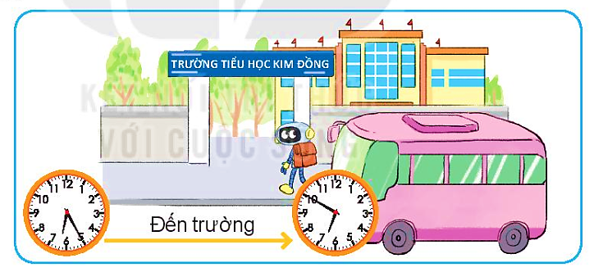
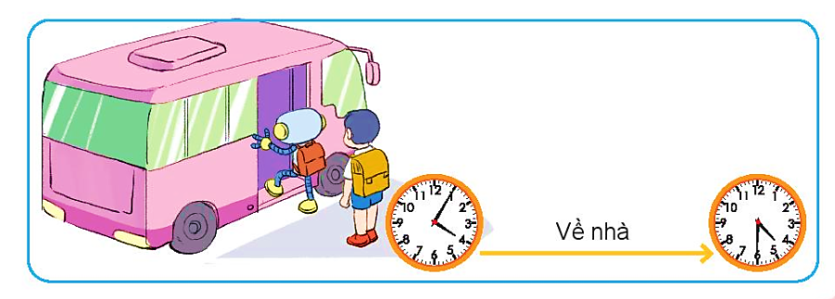
4
Hôm nay, Rô-bốt đi học bằng xe buýt. Quan sát rồi cho biết Rô-bốt đi từ nhà đến trường mất bao nhiêu phút và đi từ trường về nhà mất bao nhiêu phút?

Slide 16
4
Rô-bốt đi từ nhà đến trường mất 25 phút.
Notes:
GV HD cụ thể cho HS cách tính trên đồng hồ lớn hoặc cho HS trình bày cách tính trước lớp

Slide 17
4
Rô-bốt đi từ trường về nhà mất 25 phút.
Notes:
GV HD cụ thể cho HS cách tính trên đồng hồ lớn hoặc cho HS trình bày cách tính trước lớp

Slide 18


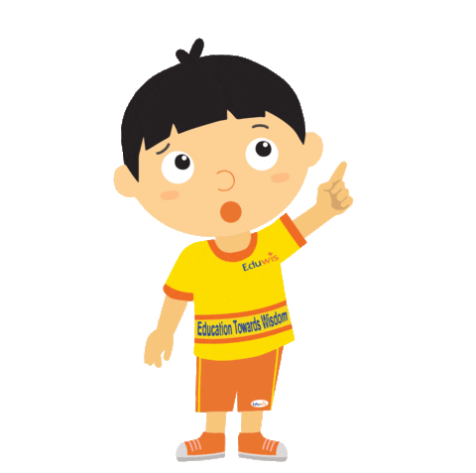

Slide 19
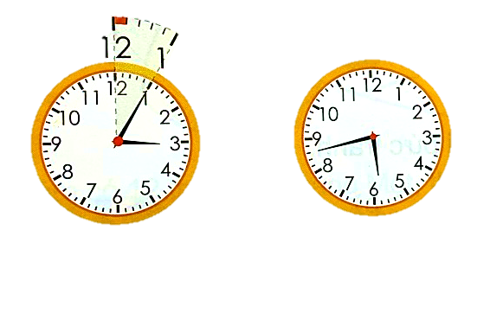
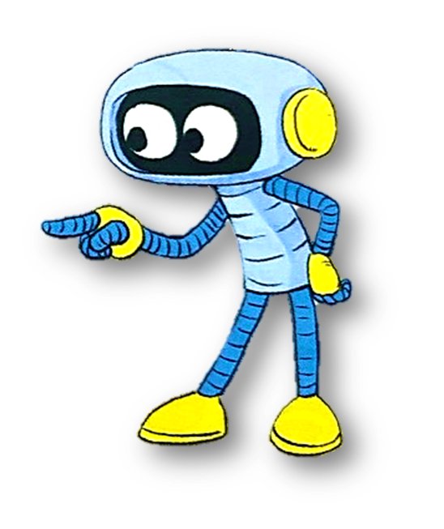
Một giờ có 60 phút.
Mỗi phần được đánh dấu đỏ tương ứng với 1 phút. Trên mặt đồng hồ có 60 phần.

Slide 20
Một năm có 12 tháng.

Slide 21

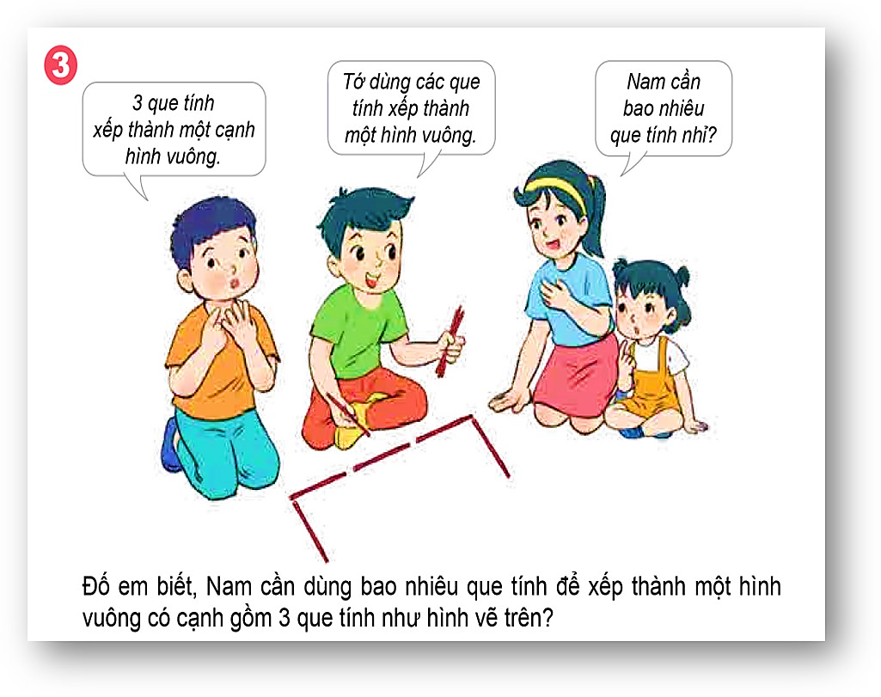

Slide 22
Cùng thực hành tính thời gian một tiết học của lớp mình nào!

Slide 23


Slide 24



